Slide 1



ID1-FILE-SYSTEM
Présenté par:
Aghzar Otmane
Mouad Bourabaa
Encadré par :
Pr .Mohamed Cherradi

Slide 2

Plan
Introduction
Conception (architecture)
Démarrage d’ID1FS
L’utilisateur:
Gestion des utilisateurs
Gestion des fichiers
5. Métadonnées
6. Login
7.Démonstraction

Slide 3
Introduction:
Conception:
Hache.txt
Managers
Statut . json
ID1FS
Bin
Commandes
Home
Répertoires
Fichiers

Slide 4
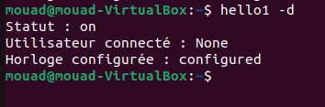
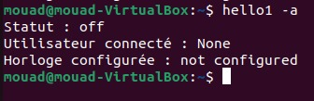
3.Démarrage d’ID1FS Avant d’utiliser le système des fichiers ID1FS il faut le démarrer , la commande hello1 –d permet de le faire: user@localhost $ hello1 –s L’option –a pour éteindre le système.
Défintion:

Slide 5
4.L’utilisateur: la gestion des utilisateurs:
add –c : ajouter un utilisateurs.
connect – u <username> -c : connecter l’utilisateur avec le système.
L’option –d : se déconnecter.
change : changer le mot de passe de l’utilisateur.

Slide 6
La gestion des fichiers:
création des fichiers: user@localhost $ create –f <filename>
supprimer des fichiers: user@localhost $ create –f <filename> -d
lister les fichiers de l’utilisateur connecté: user@localhost $ create –l
éditer un fichier : user@localhost $ edit <filename>
ouvrir le fichier : user@localhost $ open <filename>
afficher les n premiers lignes d’un fichier : user@localhost $ fopen –p n<filename>
afficher les n derniers lignes d’un fichier : user@localhost $ end –v n <filename>
lister un fichier avec extension: user@localhost $ list –e <extension>
.

Slide 7
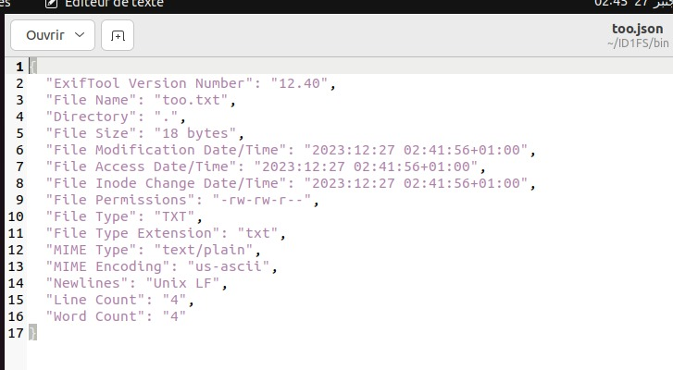
Métadonnées:
La description de chaque fichier:

Slide 8
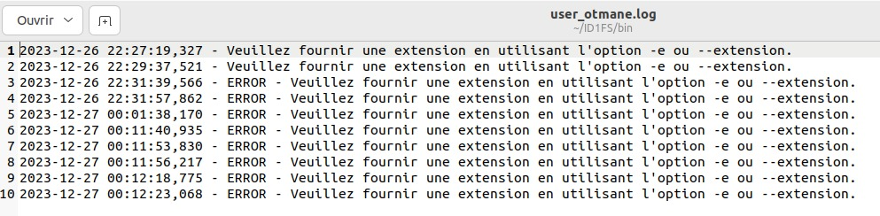
Pour afficher les informations du fichier: user@localhost $ infos <filename>
6. Log:
c’est un fichier qui enregistre des informations et des activités du système(INFO,ERROR,DEBEUG).
DEBUG: Le niveau DEBUG dans logging est le niveau de détail le plus faible.
INFO: Le niveau INFO dans logging est généralement utilisé pour enregistrer des informations de base sur les activités normales.
ERROR: Le niveau ERROR dans le logging correspond à un niveau de gravité élevé, indiquant que quelque chose de grave s'est produit.

Slide 9
Démonstration

